Slide 1

  2012-2 Web Programming Interim Report
프로젝트 중간발표 (6조)
도서관 홈페이지 구축
발표자 : 조 영 요
팀원 : 60105256 엄승세
60105254 박대성
60105257 조영요

Slide 2
프로젝트 중간발표
  2012-2 Web programming
  차 례
1. 주제 소개
2. 기능 구성
3. 사이트 맵
4. 스토리 보드
5. DB설계내용
6. 이후개발일정

Slide 3
주제소개 및 기능구성
  2012-2 Web programming
1.주제 소개
명지대 도서관 홈페이지를 벤치마킹하여 기능을 최대한 유사하게 구현하도록 하고 웹 디자인을 리모델링하는 방법으로 프로젝트 진행.
제안 사항: 벤치마킹 사이트에서 참조해 기존보다 간결하게 메뉴를 구성하여 검색을 위주로 한 기능 중심의 사이트를 구현.
2.기능구성
본 도서관 홈페이지 기능은 크게 두 가지로 일반 사용자관점에 기능과 관리자 기능으로 나뉜다.
새롭게 추가된 기능으로 테마가 있는 서재, 서평 남기기, 검색 히스토리 기능과 새로운 검색옵션이 추가 되었다.
.

Slide 4
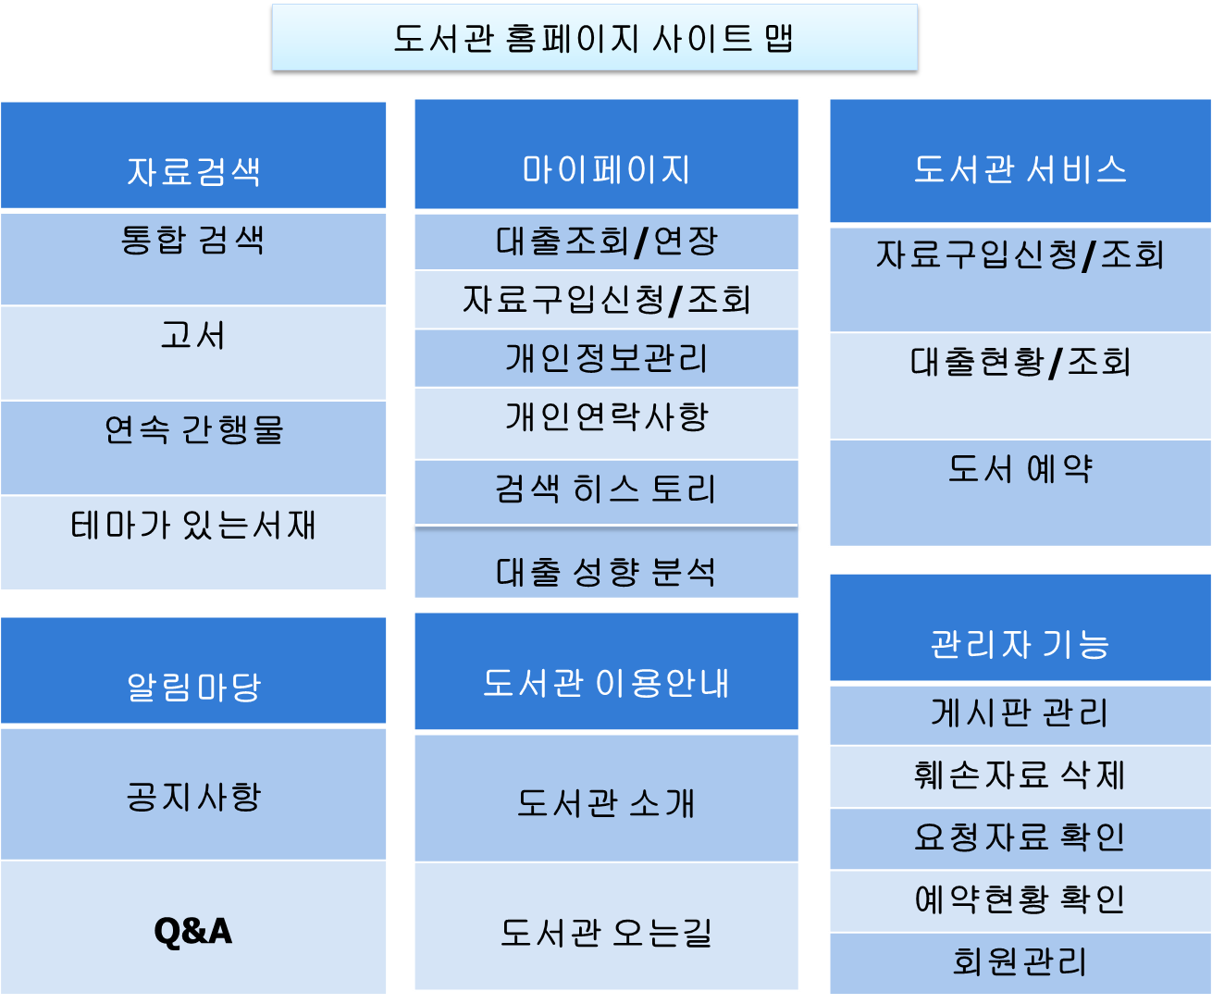

Slide 5
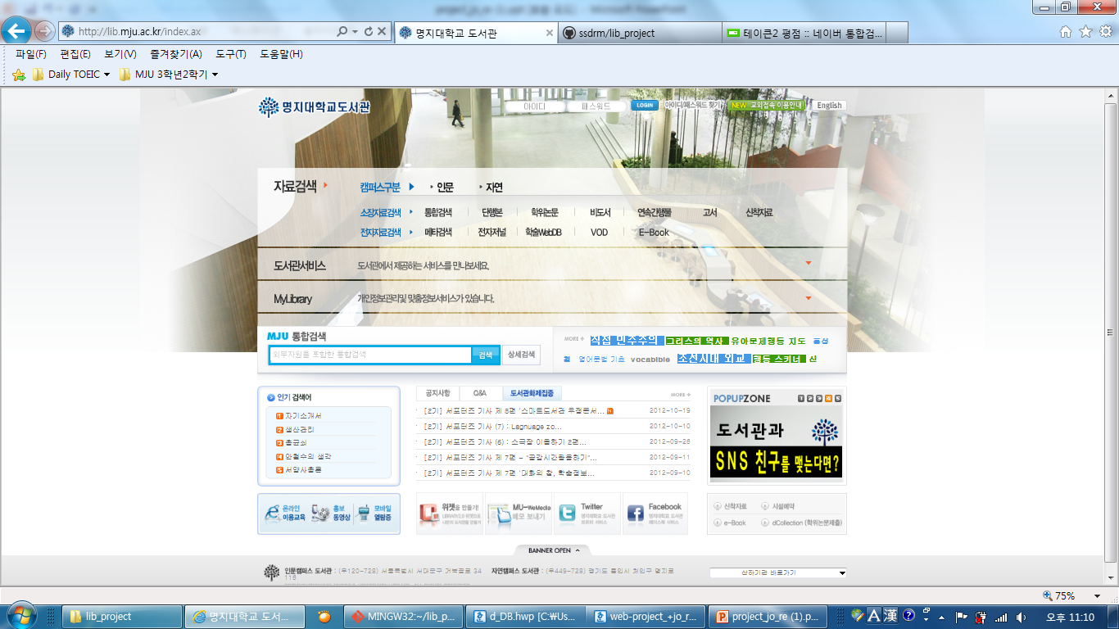
현 우리학교 도서관 홈페이지

Slide 6
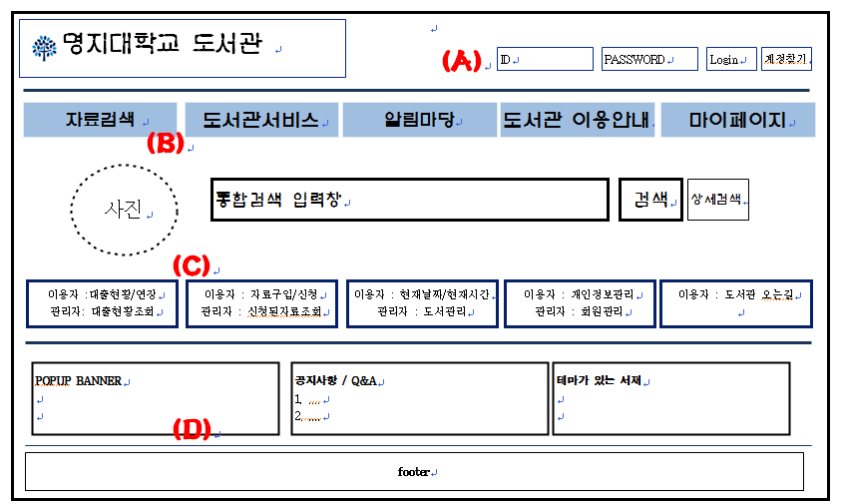
스토리 보드
  2012-2 Web programming

Slide 7
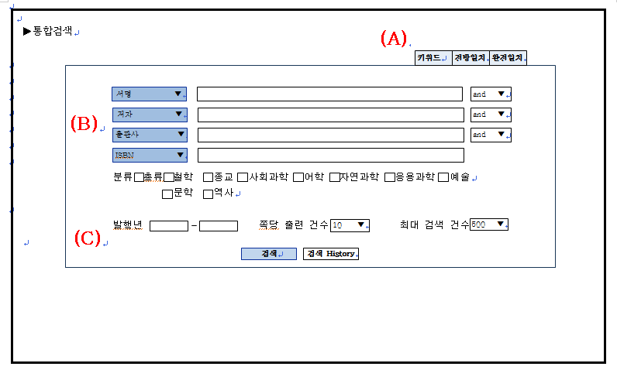
스토리 보드
  2012-2 Web programming

Slide 8
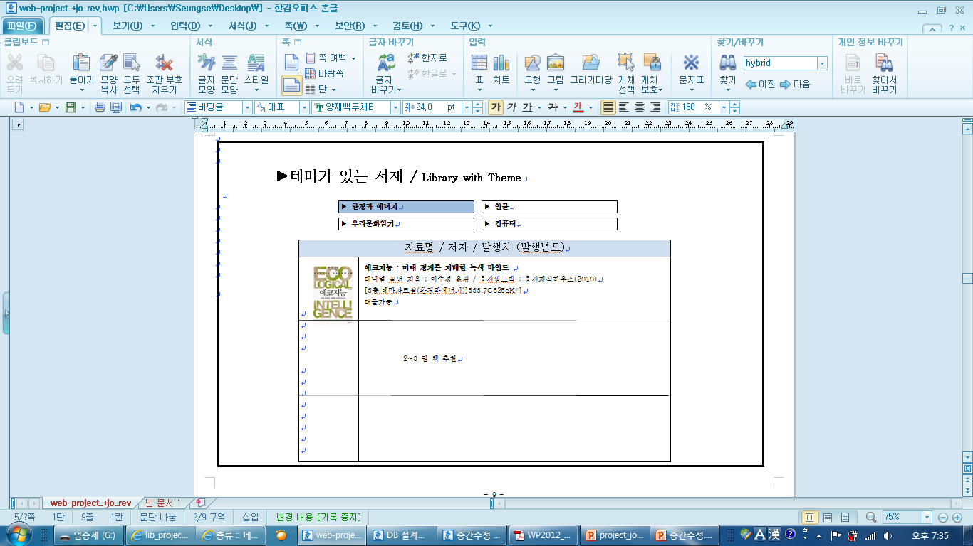
스토리 보드
  2012-2 Web programming

Slide 9
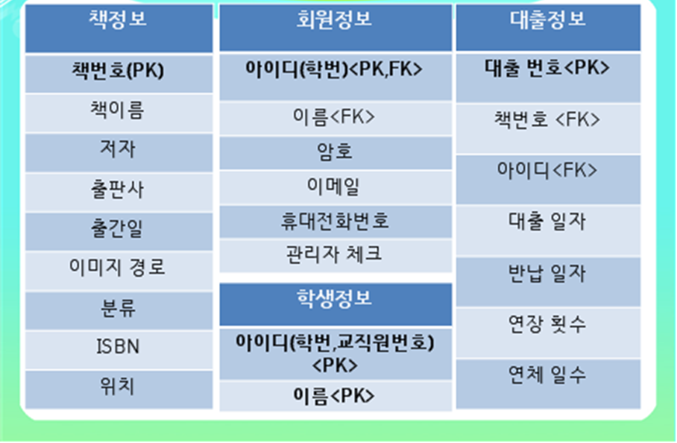
DB설계 내용
  2012-2 Web programming

Slide 10
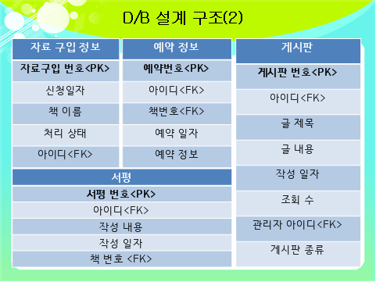
DB설계 내용
  2012-2 Web programming

Slide 11
추후 개발일정
  2012-2 Web programming
~11월 10일(11월 2주) : MAIN 페이지 완성.
~11월 17일(11월 3주) : 설계한 DB 제작 완료.
~11월 24일(11월 4주) : 조원 별로 할당된 웹페이지를 완성.
~11월 26일(11월 4주) : 각 할당 되었던 웹페이지 및
DB를 연동하여 테스트.
~11월 28일(11월 5주) : 최종 테스트 및 수정.
~12월 5일 (12월 1주) : 기말 발표자료 완성.

